Slide 1
常见技巧

Slide 2
二分
整数域上二分
实数域上二分
二分答案例题
拓展：分数规划，三分、爬山算法、模拟退火

Slide 3
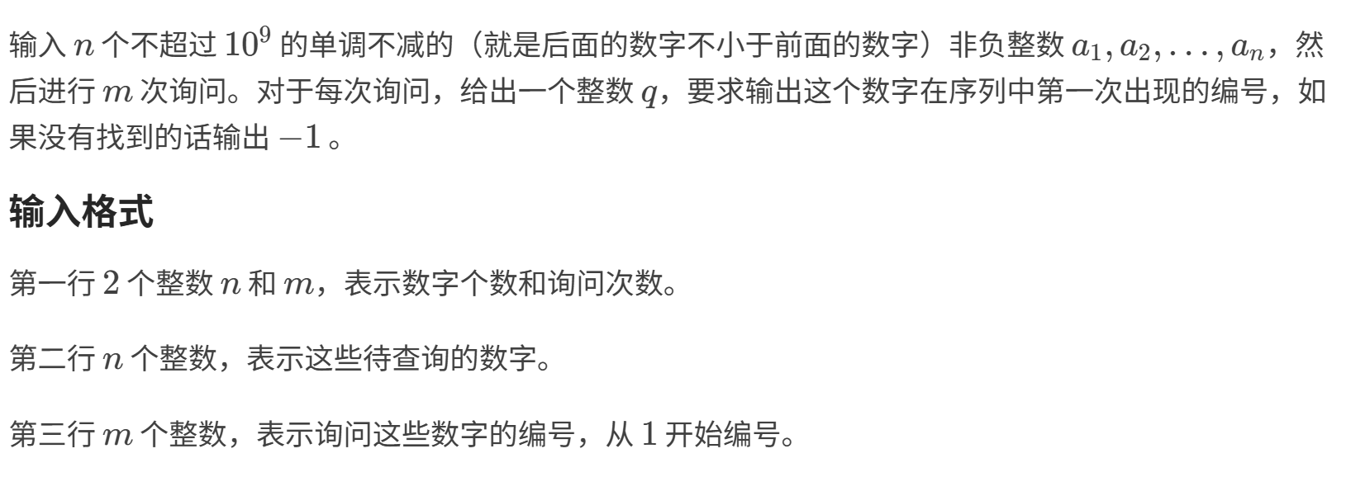
P2249

Slide 4
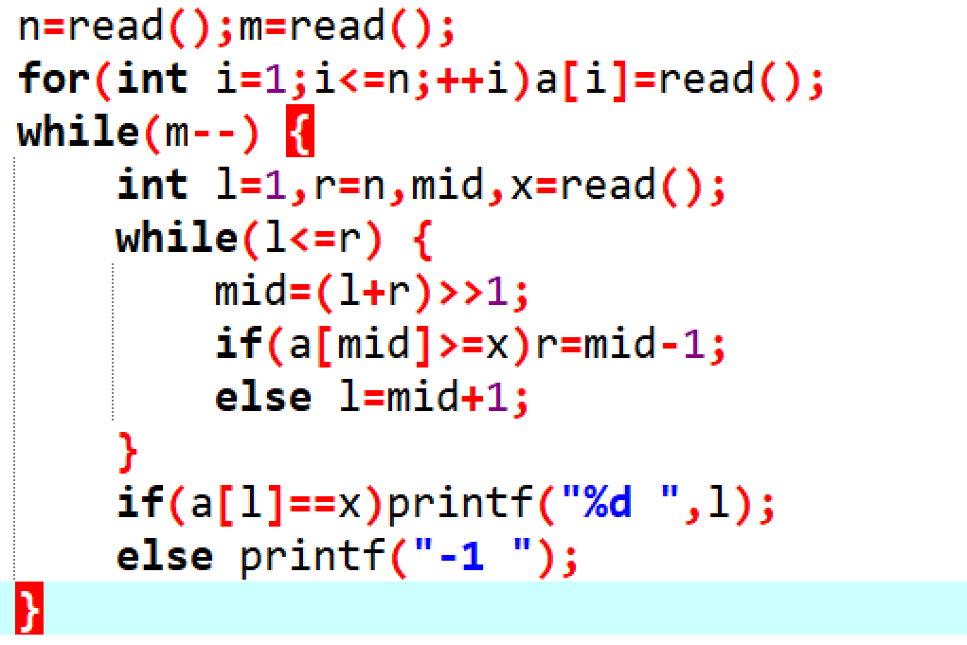
P2249
使用std::lower_bound可以快速实现二分查找。
使用二分找到>=x的最小的数的编号。

Slide 5
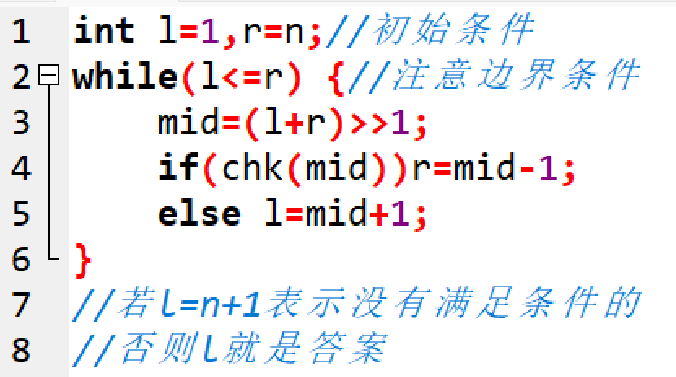
整数域上的二分的写法
第一种情况：找到一个序列满足某一个条件的最小的那个x，且有大于等于x都满足，小与x都不满足。
用一个chk(mid)来判断是否满足条件。
最后l就是答案。

Slide 6
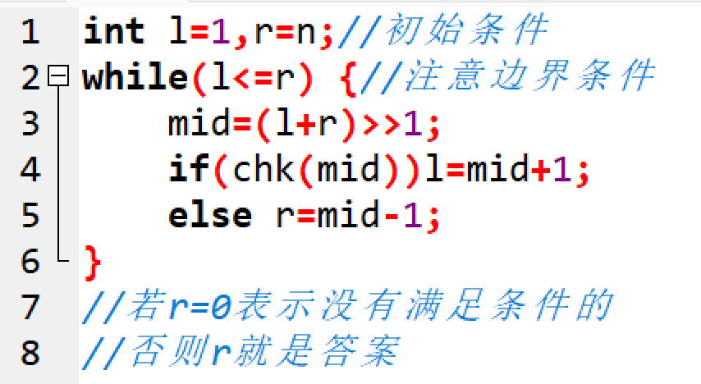
整数域上的二分的写法
第一种情况：找到一个序列满足某一个条件的最大的那个x，且有小于等于x都满足，大与x都不满足。
用一个chk(mid)来判断是否满足条件。
最后r就是答案。

Slide 7
P1024 一元三次方程求解
题意：求解一元三次方程，保证答案为[-100,100]内的实数。满足两个根的差的绝对值大于等于1。
解答：枚举每个大小为1的区间[l,l+1)，该区间至多有一个根。在上面利用零点存在性定理进行二分就行。

Slide 8
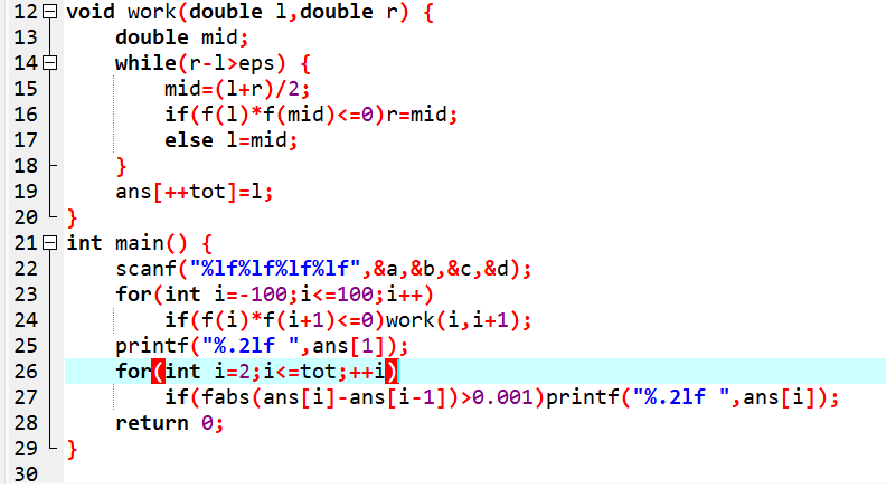
P1024 一元三次方程求解

Slide 9
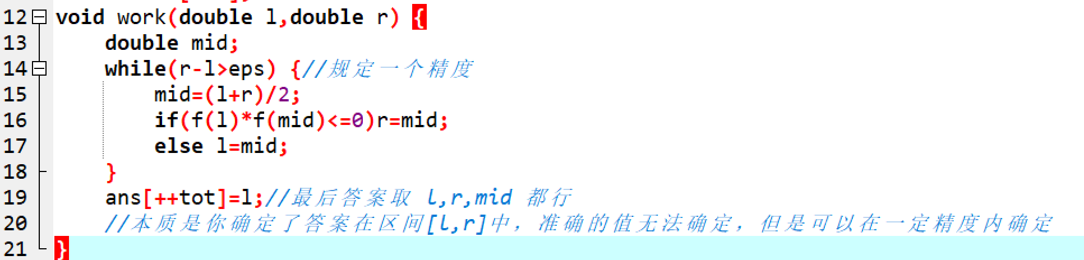
实数域上的二分写法

Slide 10
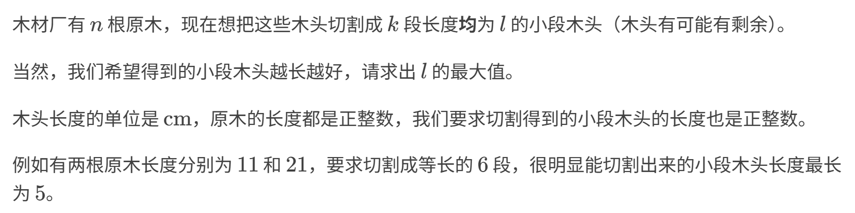
P2440

Slide 11
P2440
求满足条件的小段木头长度的最大值。
条件是切割的数量要>=k，是否满足条件有单调性，可以二分查找。

Slide 12
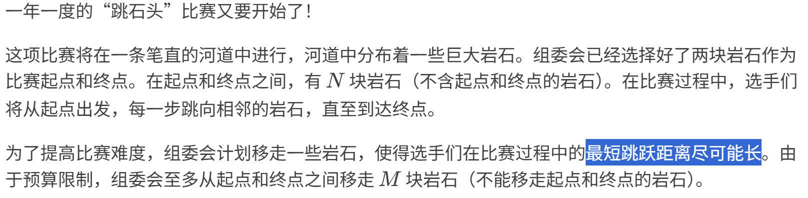
P2678

Slide 13
P2678
最短的跳跃距离尽量长，这样的语句是二分答案做法的提示词。
假设枚举最短跳跃距离x，那么此时相邻的石头距离就应该大于等于x，然后利用贪心求出这时最多能移走的石头数量，记作f(x)。
注意到f(x)是单调增加的，于是可以利用二分求出满足f(x)<=M的最大的那个x。

Slide 14
小结
进一步思考二分，发现它的关键之处在于把一个求值的问题转化为了一个判定性问题。
然后根据是否满足总是有单调性的，由此达到求值的目的。

Slide 15
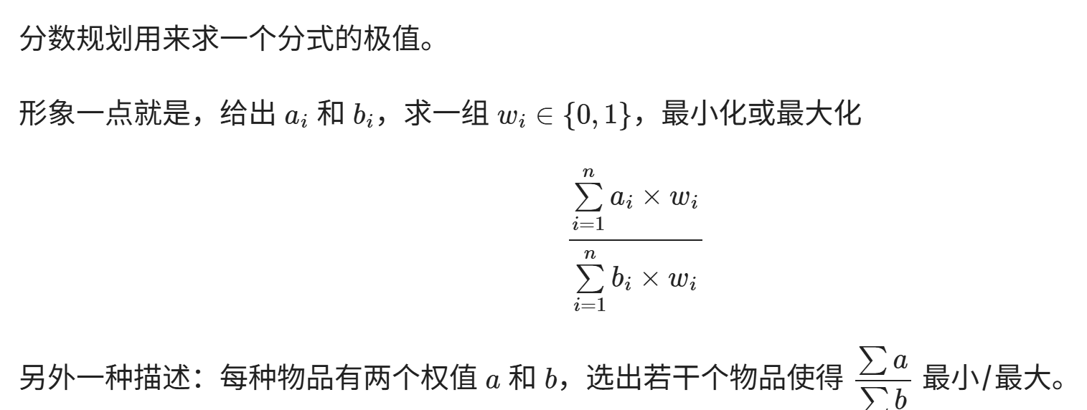
拓展1：分数规划问题（可能会考）

Slide 16
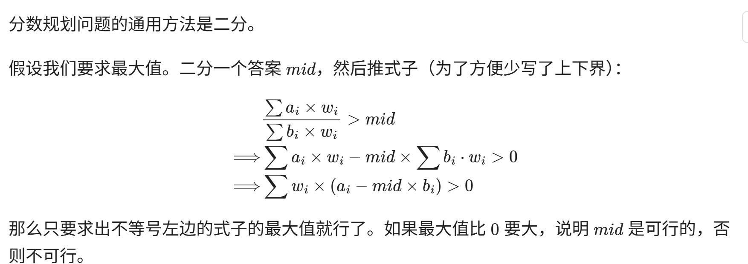
分数规划问题求解

Slide 17
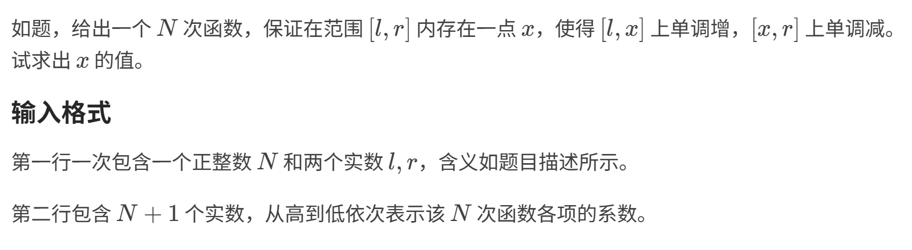
拓展2：三分（可能会考）
例题：求一个单峰函数的极值点（不准求导）
算法学习笔记(62): 三分法 - 知乎

Slide 18
拓展3：爬山算法、模拟退火（不会考）
如果函数又不单调，又不单峰值（比如两个峰），怎么求极值点？
爬山法与模拟退火算法(SA) - 知乎

Slide 19
前缀和与差分
前缀和和差分互为逆运算。
一维前缀和和差分。
二维前缀和和差分。
拓展：高维前缀和。

Slide 20
P8218
静态的区间求和问题。
求个pre[n]表示a[1…n]之和，那么a[l…r]之后就是pre[r]-pre[l-1]。
这个pre[n]就称作前缀和，pre是prefix缩写。
类似的可以用suf[n]表示后缀和，suf是suffix缩写。

Slide 21
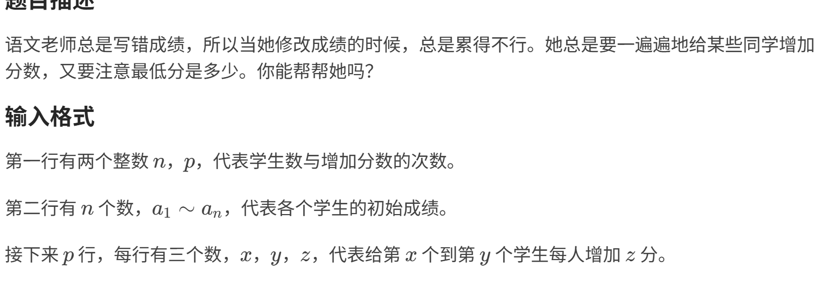
P2367

Slide 22
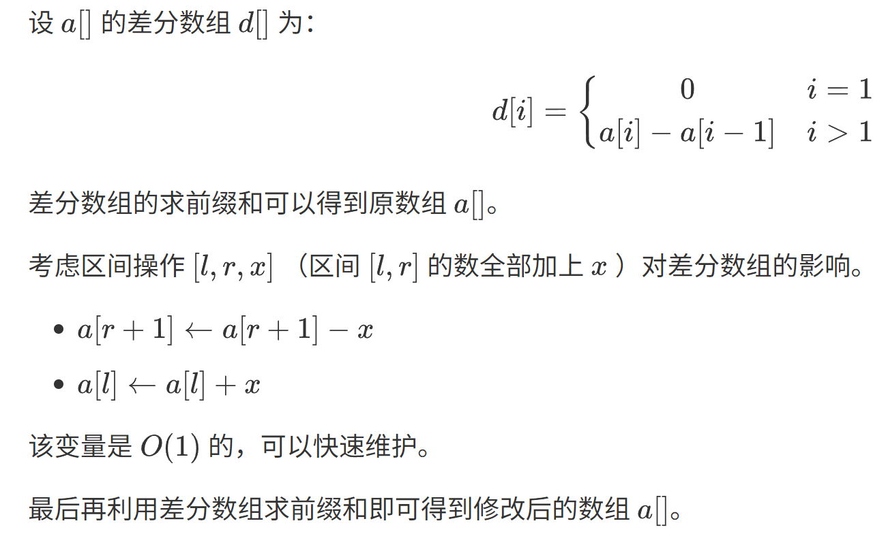
P2367解答
若干次区间加减操作，求最后每个元素的值。

Slide 23
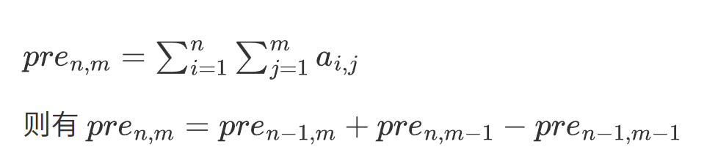
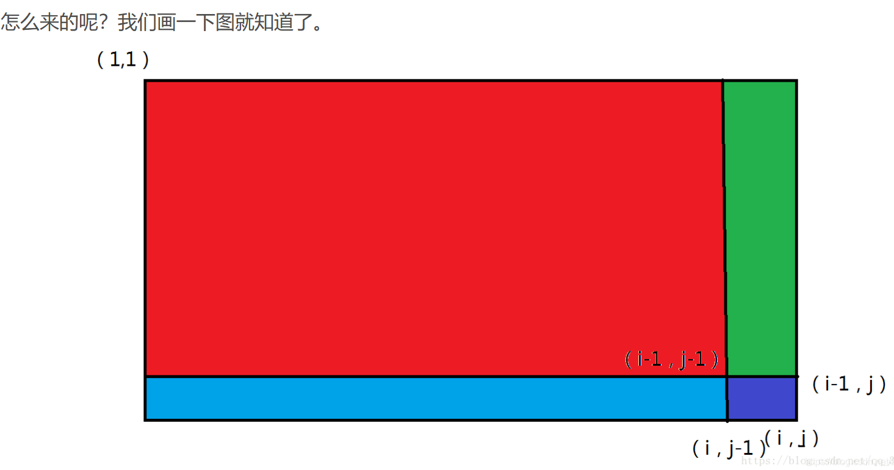
二维前缀和

Slide 24
二维差分
即给你pre[][]，让你找到对应的a[][]。
画画图也能发现

Slide 25
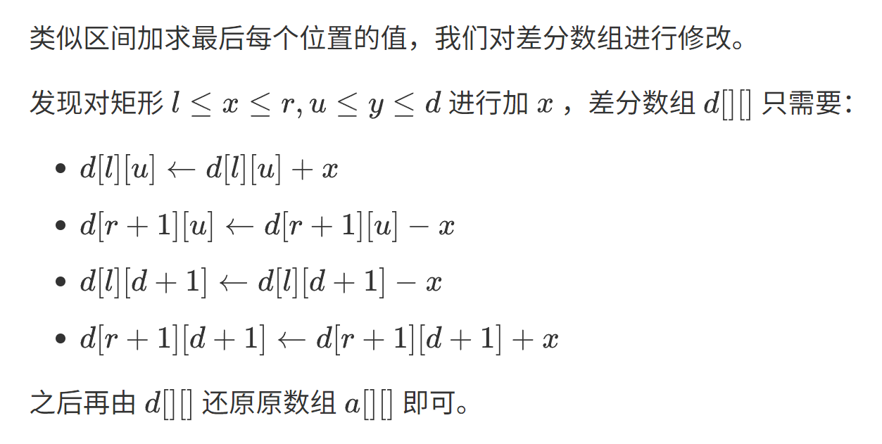
P13787
多次矩形加操作，最后求每个位置的值。

Slide 26
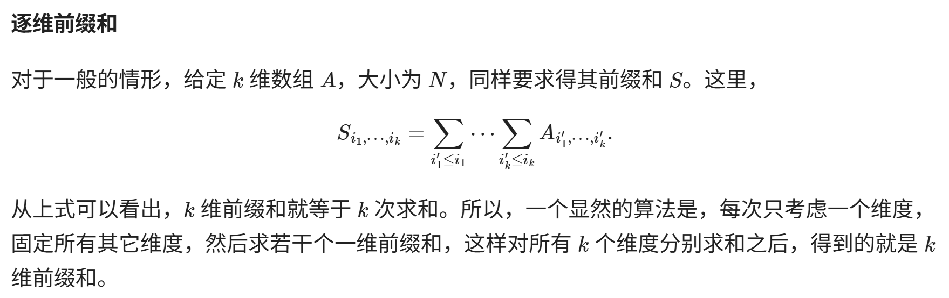
拓展：高维前缀和

Slide 27
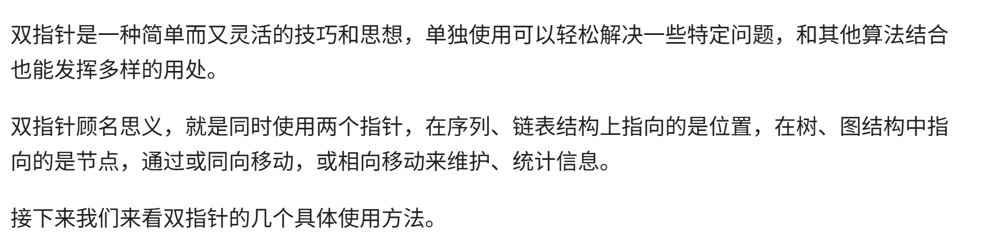
尺取法/双指针

Slide 28
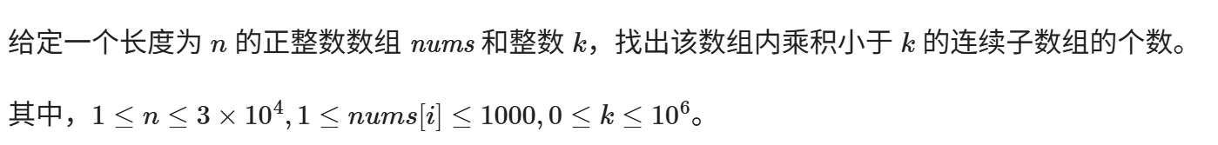
Leetcode 713

Slide 29
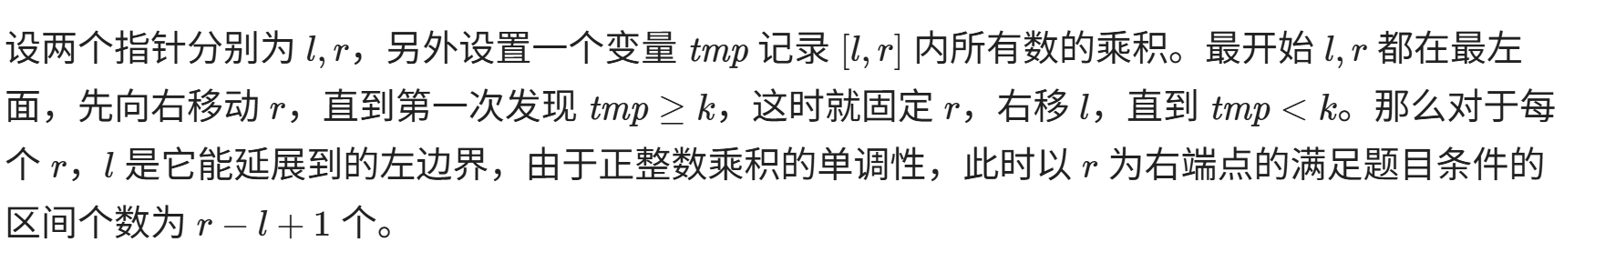
Leetcode 713
其本质是：随着枚举的区间r递增，l是单调不减的。

Slide 30
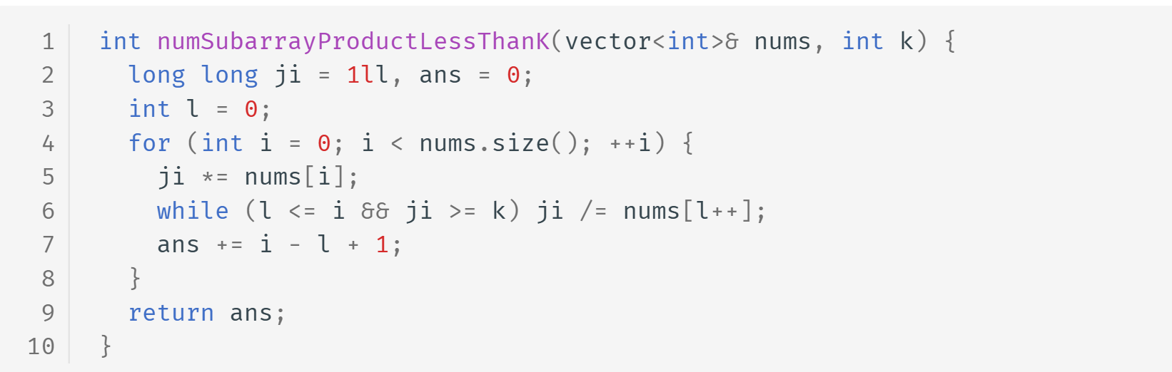
Leetcode 713

Slide 31
P1102

Slide 32
P1102
做法1：使用二分
做法2：std::map
做法3：双指针

Slide 33
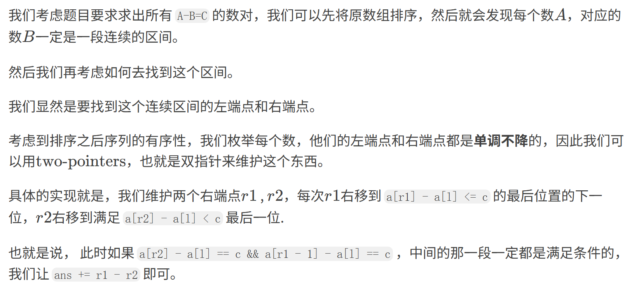
P1102

Slide 34
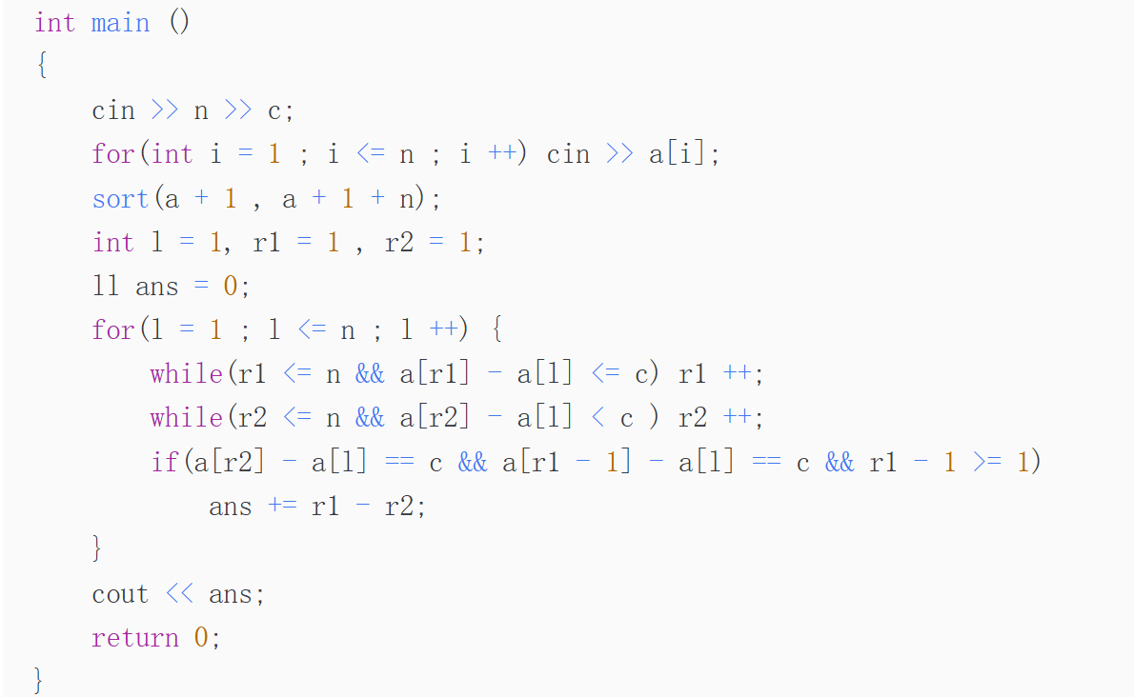
P1102

